Slide 1
气压带风带的形成与分布
章静

Slide 2
1
说教材
2
说学情
3
说教学目标
3
4
说教学重难点
目录
5
说教法、学法
说教学过程
contents
6
7
说教学反思

Slide 3
1说教材
本课选自湘教版高中地理必修一第二章第三节。这部分内容既是“热力环流”“大气的水平运动——风”等知识的延伸、综合运用，也是后续学习和探讨“大气活动中心”“季风环流”“气压带、风带对气候的影响”的基础，并对后面理解洋流的形成、分布有着重要的意义。因此，本课时内容在第二章《自然环境中的物质运动和能量交换》中起着关键作用，是承前启后的纽带。
Notes:
本节内容是高中地理必修一第四章二节，是在学习地球的宇宙环境、自然环境各要素运 动基本过程、基本规律及其相互关系特征的基础上，着重阐述气候变化对人类活动的影响， 是在前面内容学习基础上的具体化。

Slide 4
2.说学情
授课对象是桐乡市茅盾中学的高一学生。
在知识基础上，已经学习热力环流和大气水平运动，为本节课的学习奠定了知识基础
在学习能力上，已初步具备一定的自主学习能力、合作探究能力，但空间想象能力相对比较薄弱，对于本节课的开展有一定的难度。

Slide 5
3.说教学目标
依据：课标要求和本节教材内容，同时也根据高一学生已有的认知水平
1.通过观察视频和动手操作，能说出三圈环流的形成过程（综合思维）
2.通过绘制三圈环流图，深入理解气压带风带的分布（区域认知）

Slide 6
4.重难点分析
①教学重点
1.三圈环流的形成过程
2.气压带风带的分布规律
②教学难点：
低纬环流圈的形成过程

Slide 7
5.说教法学法
①教法：多媒体辅助教学；模拟演示法
②学法：自主—合作探究式学习

Slide 8
6.说教学设计
（一）设疑导入，激发兴趣
（二）原理回顾，迁移新知
（三）互动模拟，合作探究
（四）释疑解惑，悬念再设

Slide 9
6.说教学设计
繁殖地
（一）设疑导入，激发兴趣
【提问】：燕鸥返回路线不是直线，而是“S”型路线，它舍近求远的原因是什么？
越冬地
【设计意图】 创设一个新的情境并设置问题，让学生带着疑问进入课堂，吸引学生的注意力，激发学生的学习兴趣。

Slide 10
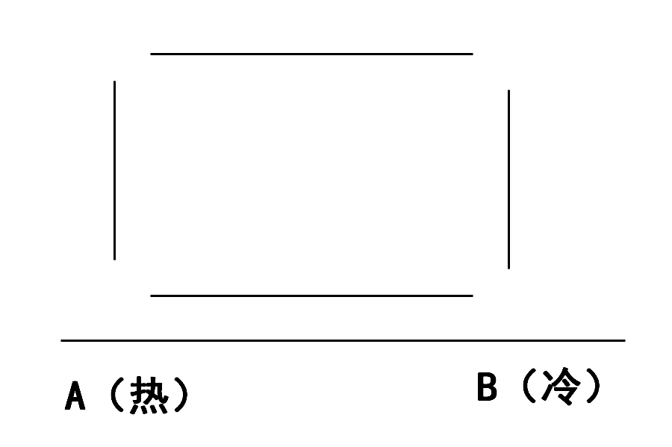
6.说教学设计
（二）原理回顾，迁移新知
学生独立完成热力环流图
老师给出假设一：地球不自转、不公转、地表是均一的，赤道和极地间的大气会怎么运动呢？
学生根据热力环流原理绘制赤道与极地间的热力环流。
【设计意图】回顾热力环流知识，从小尺度的热力环流推导出大尺度的单圈环流，使知识间建立联系，形成知识迁移运用。

Slide 11
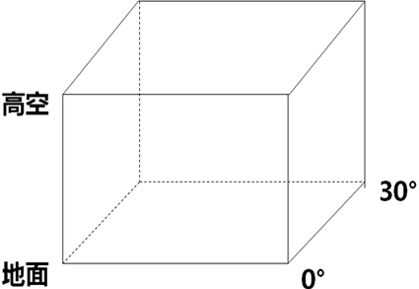
6.说教学设计
（三）互动模拟，合作探究（突破难重点）
老师给出假设二：地球自转但地球不公转，地表是均一的，提问高低纬间的大气又将如何运动呢？
学生第一步：观看低纬环流形成的视频
第二步：用魔术棒在地球模型上做出北半球低纬环流圈（小组合作完成）
第三步：尝试着在立方体中
画出北半球低纬环流圈的气流运动
【设计意图】低纬环流圈的形成是本节课的难点，所以采取了看视频——动手操作（小组合作）——画图等环节来加以突破，由易到难，由浅入深，既符合学生的认知水平，又可以让学生的操作过程中加深理解，培养学生的空间思维能力和动手能力。

Slide 12
6.说教学设计
（三）互动模拟，合作探究（突破难重点）
教师和学生一起描述中高纬之间的气流运动情况
学生：1.继续在地球模型中做出北半球中纬环流圈和高纬环流圈
2.在球面上画出气压带和风带
【设计意图】该环节主要是通过师生合作、生生合作的形式将三圈环流的形成拆分进行，在学生的动脑、动手做、动手画的基础去认识三圈环流的形成过程来突破本节课的重难点。

Slide 13
6.说教学设计
（三）互动模拟，合作探究（突破难重点）
学生：1.在纸上画出南北半球的三圈环流的气压带风带的分布，并请两位学生上黑板画。2.学生互评
老师点评总结
学生：读以极点为中心的俯视图，判断气压带，并画出风带。（课堂时间原因，放在课后）
【设计意图】将球面上三圈环流识和气压带风带转绘到纸上，也是培养学生从立体到平面的一个转化能力，另外借助模型完成气压带风带的极点俯视图，帮助学生从不同视角（侧视、俯视）去认识与掌握气压带风带的分布规律。

Slide 14
6.说教学设计
（四）释疑解惑，悬念再设
分析燕鸥舍近求远的原因？并具体说说借助了哪些风？
老师抛出问题：当我们考虑地球的公转、地表又是不均一的情况下，我们全球的大气又会怎么运动呢？
【设计意图】首尾呼应，用这节课所学的知识去解决课前的疑问，使学生获得学习后能解释生活现象，解决实际问题的成就感，提高学生的地理素养。在假设逐一否定，一步步靠近真实的情况下去认识地球的大气运动，并且抛出新的悬念，激发学生继续深入学习的兴趣。

Slide 15
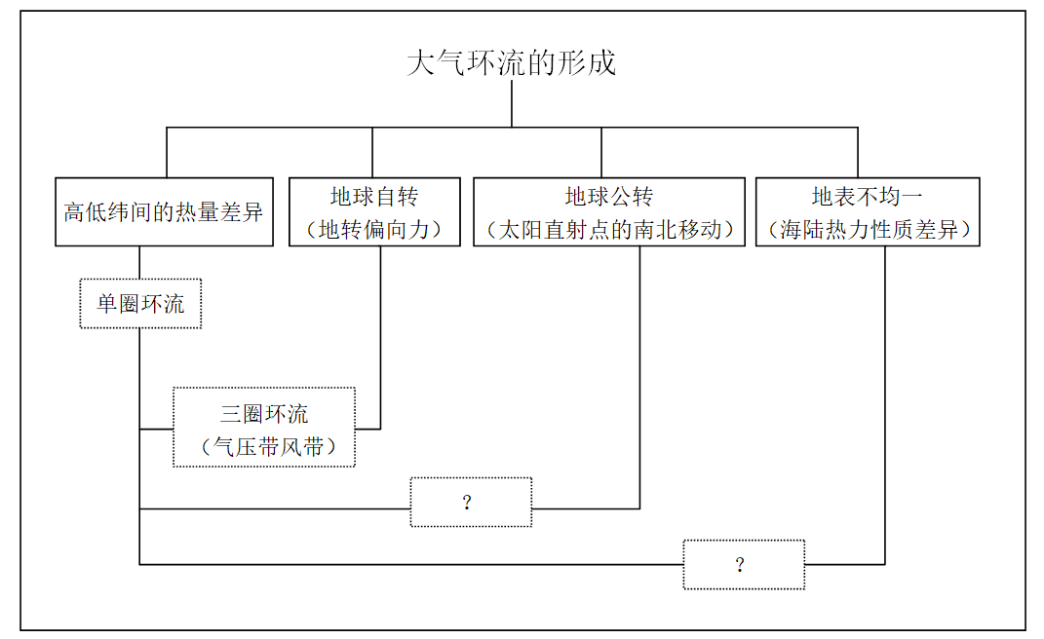
7说板书

Slide 16
7.教学反思
1、整堂课的教学环节进程比较慢，所以很多细节的东西没有来的及强调，如气压带是有一定宽度的，副极地地区气流沿锋面爬升，锋面向高纬度倾斜……
2、课堂对学生的关注单一，单独提问较少
3、时间的把控还是不够好，整堂课前松后紧，后面气压带风带的处理有点仓促

Slide 17
谢谢 请各位老师批评指正！

